Slide 1



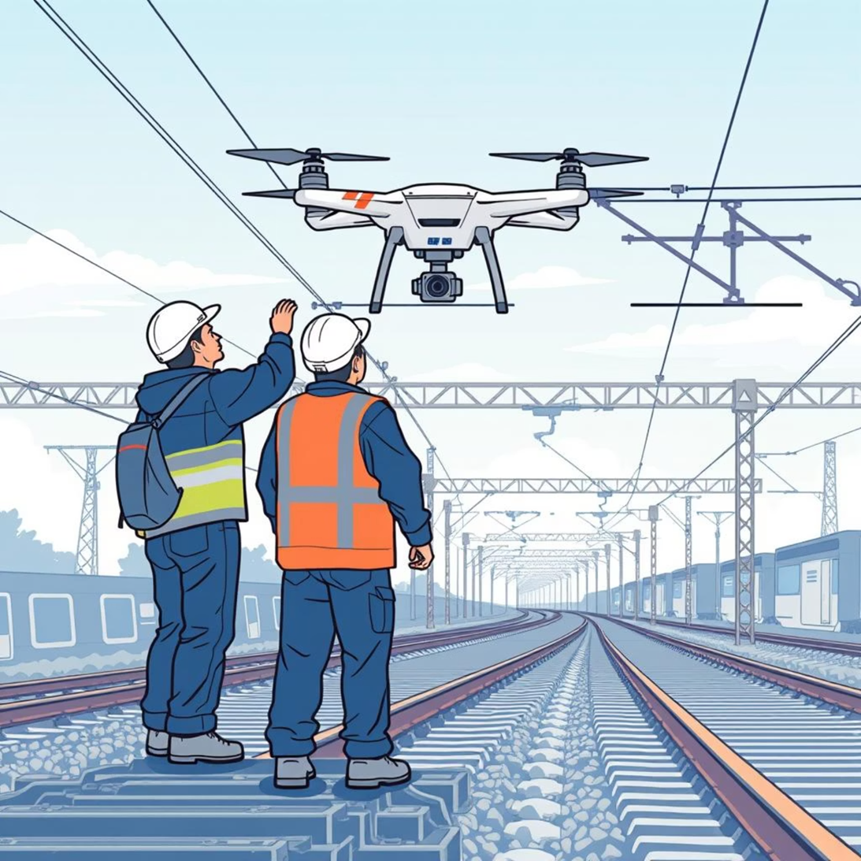

Использование БПЛА при диагностике контактной подвески

Slide 2




Уникальное предложение:
Внедрение комплексной системы диагностики контактной подвески на базе БПЛА.
Почему это нужно сделать?
Снижение риска травм для персонала. Сокращение времени осмотра. Получение детальных изображений и данных, позволяющие выявлять дефекты. Снижение затрат на транспорт и оплату труда.

Slide 3
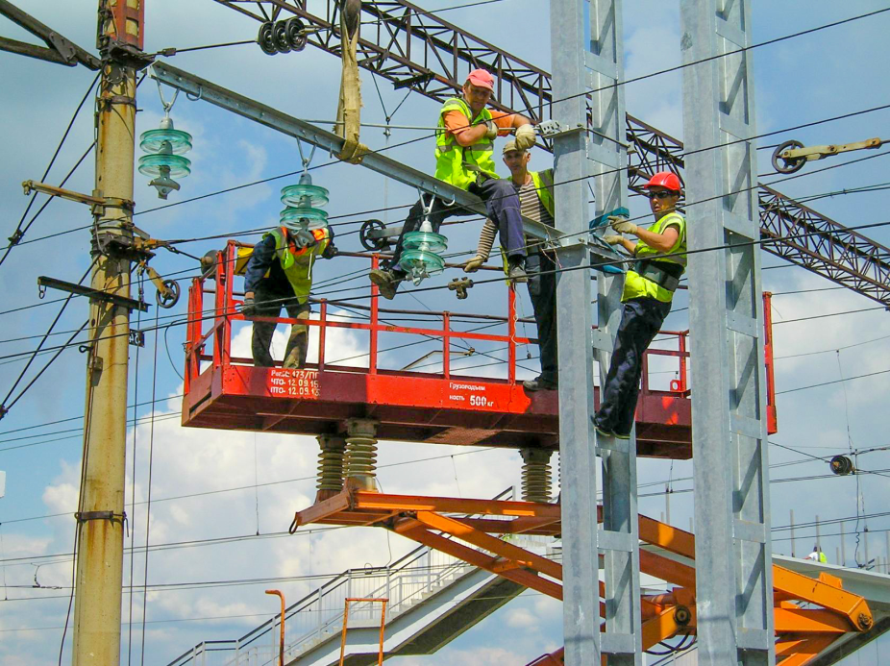
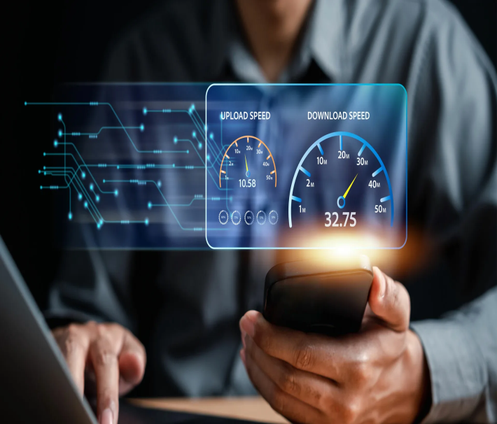
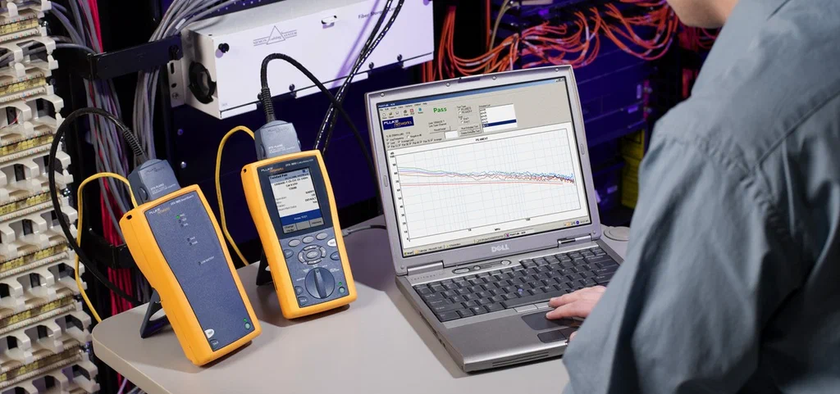
Проблема
Ограниченная точность и
детализация
Опасность ручного осмотра
Низкая скорость и высокая
стоимость диагностики

Slide 4

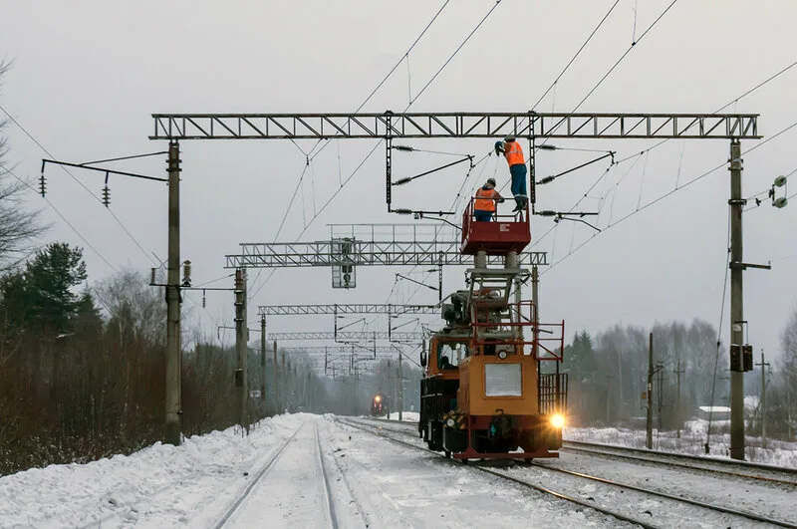
Высокая стоимость внедрения
Сложность обучения персонала
Надежность и безопасность БПЛА
Инженеры и технические специалисты
ГЦ КБ
Повышение надежности контактной сети

Slide 5

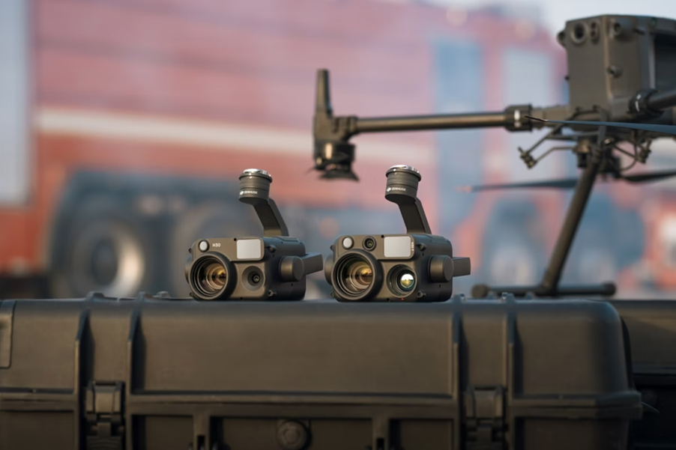
Зависимость от точности алгоритмов и от квалификации персонала
Вагоны лаборатории ОАО РЖД

Slide 6
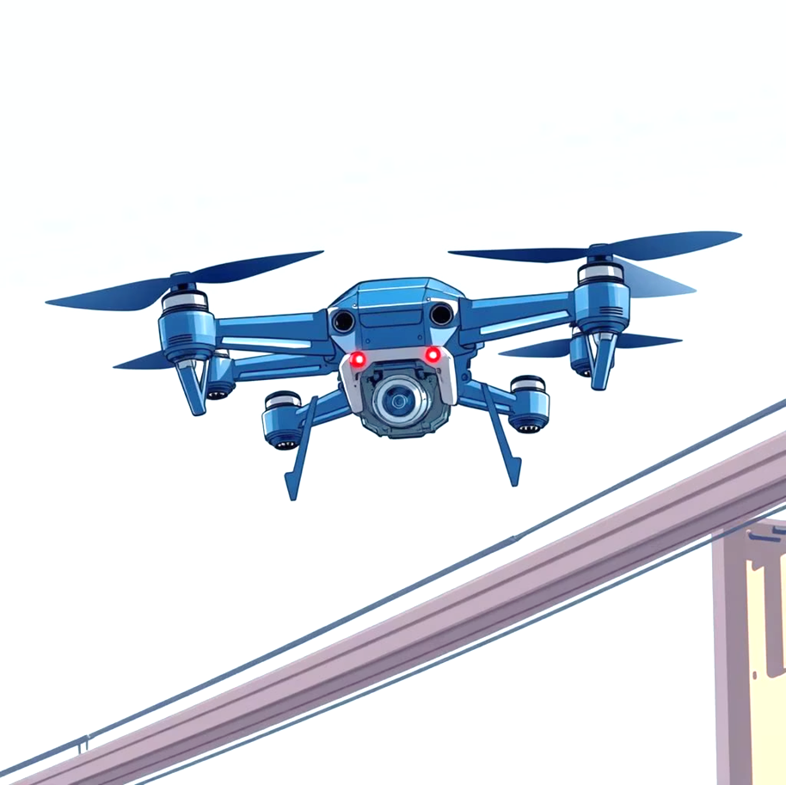
Схема решения
Этап 1: Разработка и тестирование БПЛА:
• Выбор подходящей модели БПЛА, отвечающей требованиям безопасности и надежности. Оснащение БПЛА высокоточными камерами и датчиками.
• Разработка и тестирование алгоритмов управления БПЛА.
Этап 2: Разработка программного обеспечения:
• Разработка программного обеспечения для автоматической обработки данных, полученных с БПЛА. Разработка алгоритмов выявления дефектов на основе анализа изображений и данных с датчиков.
• Создание удобного интерфейса для просмотра и анализа данных.

Slide 7
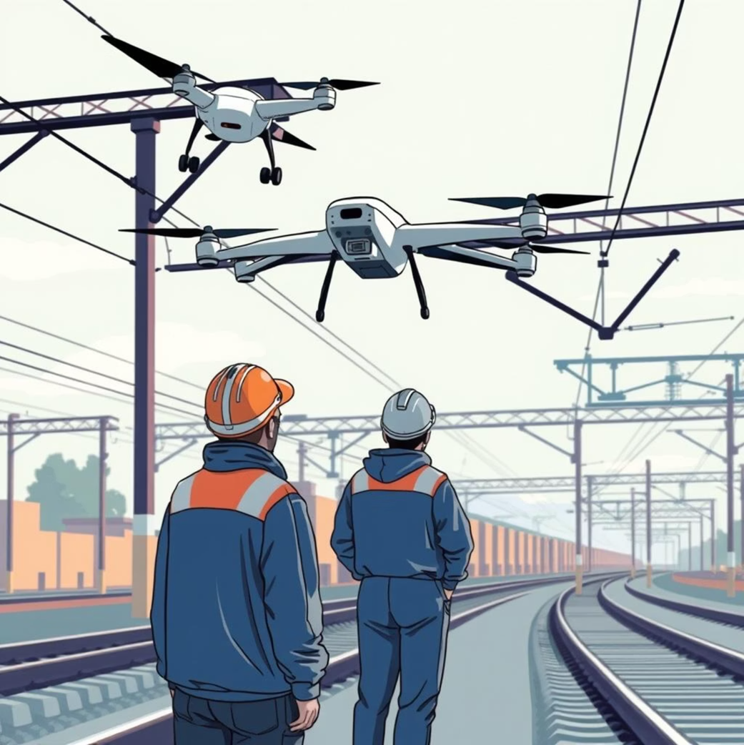
Схема решения
Этап 3: Интеграция и тестирование системы:
• Интеграция БПЛА и программного обеспечения в единую систему. Проведение тестовых полетов и осмотров контактной сети.
• Обучение персонала работе с системой БПЛА.
Этап 4: Внедрение и эксплуатация:
• Внедрение системы БПЛА в реальные условия эксплуатации. Проведение регулярных осмотров контактной сети с использованием БПЛА.
• Анализ данных и выявление
Этап 5: Мониторинг и улучшение:
• Мониторинг эффективности системы БПЛА • Сбор обратной связи от пользователей.

Slide 8
Критическая технологическая задача
Автоматическая обработка и анализ данных . Это включает в себя:
• Разработку алгоритмов компьютерного зрения для обнаружения дефектов на изображениях.
• Разработку алгоритмов машинного обучения для классификации дефектов и оценки их серьезности.
• Интеграцию данных с различных датчиков (камеры, тепловизоры, лазерные сканеры) для получения более полной картины состояния контактной сети.
2. Обеспечение стабильного и безопасного полета БПЛА вблизи контактной сети.Это включает в себя:
• Разработку алгоритмов автоматической навигации и обхода препятствий.
• Использование высокоточных датчиков (GPS, IMU, лидары) для определения местоположения и ориентации БПЛА.
• Разработку системы резервирования и защиты от сбоев.

Slide 9
Критическая технологическая задача
3. Интеграция с существующими системами управления и обслуживания .Это включает в себя:
• Разработку API для интеграции с существующими базами данных и системами управления.
• Разработку форматов данных, совместимых с существующими стандартами.
• Обеспечение безопасности данных и защиты от несанкционированного доступа.
4. Оптимизация энергопотребления БПЛА. Это включает в себя:
• Использование энергоэффективных компонентов (двигатели, аккумуляторы).
• Разработку алгоритмов оптимизации траектории полета.
• Использование систем беспроводной зарядки

Slide 10
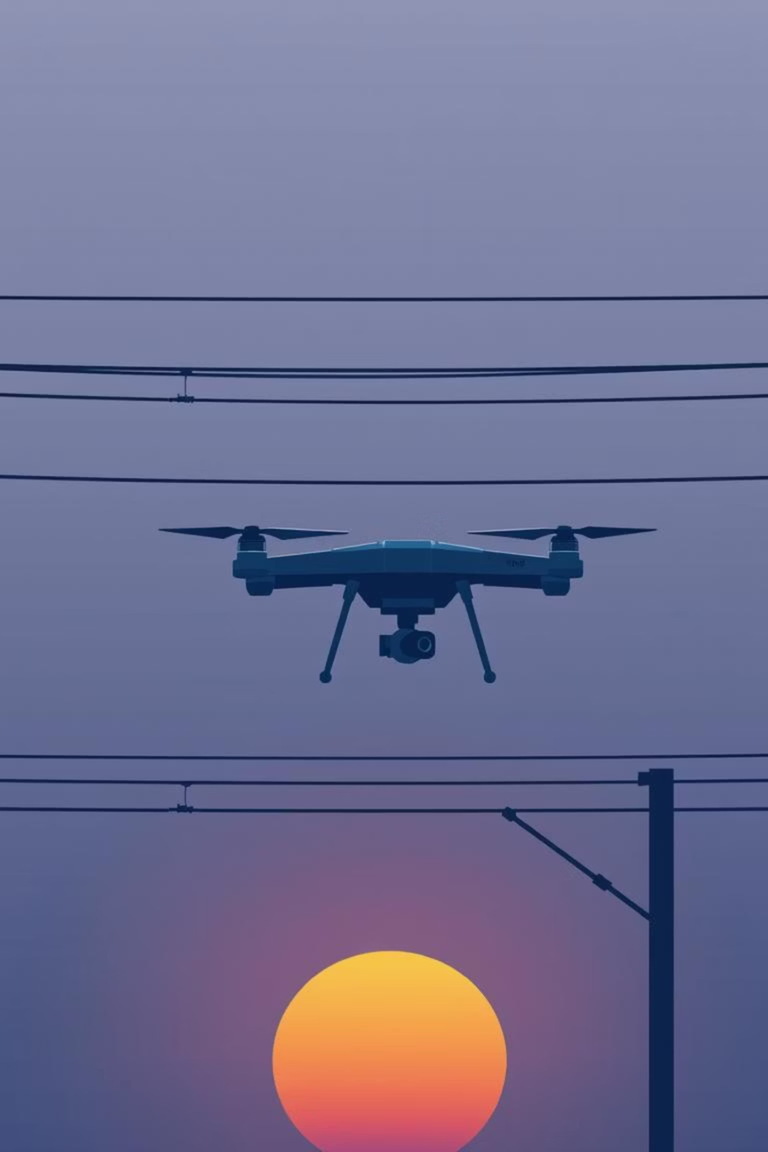
Состав технического решения
1. БПЛА (специализированный):
• Мультироторный или гибридный БПЛА, способный нести необходимую полезную нагрузку (камеры, датчики).
• Система управления полетом с автоматической навигацией и обходом препятствий.
• Защита от электромагнитных помех.
2. Полезная нагрузка:
• Камера высокого разрешения (видимый спектр) для визуального осмотра.
• Тепловизионная камера для обнаружения перегревов и других аномалий.
• Лазерный сканер (лидар) для создания 3D-моделей контактной сети и измерения расстояний.
.

Slide 11
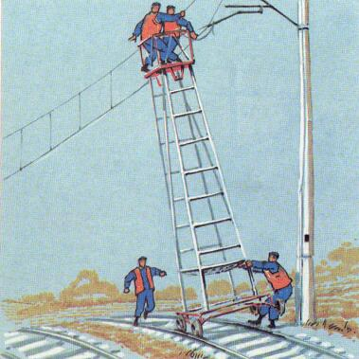
Состав технического решения
3. Наземная станция управления:
• Компьютер с установленным программным обеспечением для управления БПЛА
• Пульт управления БПЛА.
• Система связи для передачи данных между БПЛА и наземной станцией.
4. Программное обеспечение:
• Программное обеспечение для управления полетом БПЛА.
• Программное обеспечение для создания отчетов и планирования ремонтных работ.
5. Система хранения и анализа данных:
• База данных для хранения данных, полученных с БПЛА.
• Инструменты для анализа данных и создания отчетов.
• Интеграция с существующими системами управления.
.

Slide 12

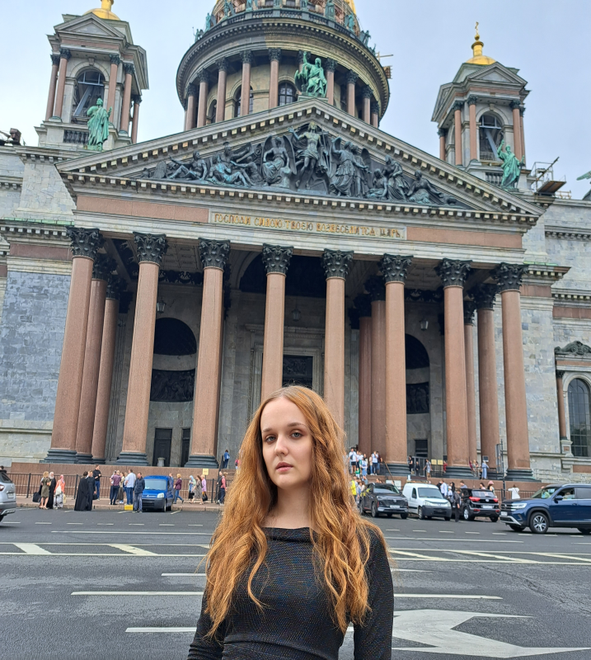
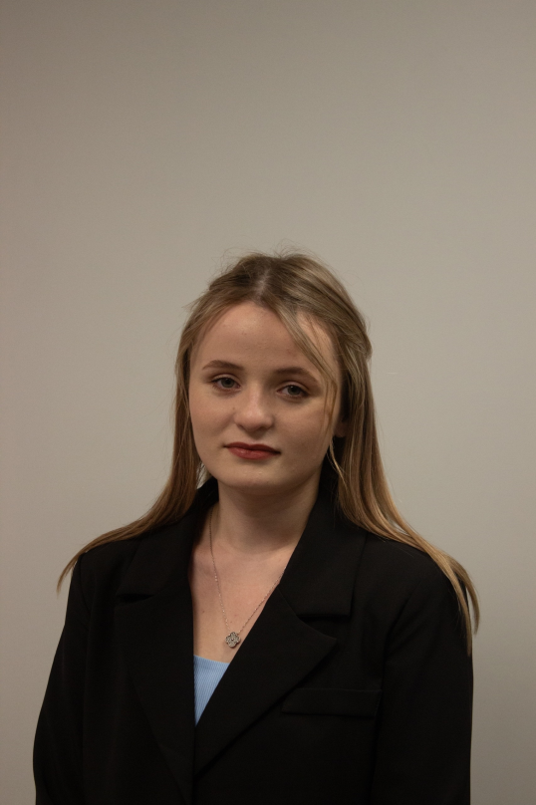
Контакты команды
Корнилова Варвара Александровна
Роль в проекте – лидер
Leader ID 7006915
• Телефон +79376574185
• Почта dfhtr2004@mail.ru
Кирсанова Анастасия Вячеславовна
Роль в проекте – администратор
Leader ID 7007031
Тулин Никита Алексеевич
Роль в проекте – предприниматель
Leader ID 7007090

Slide 13

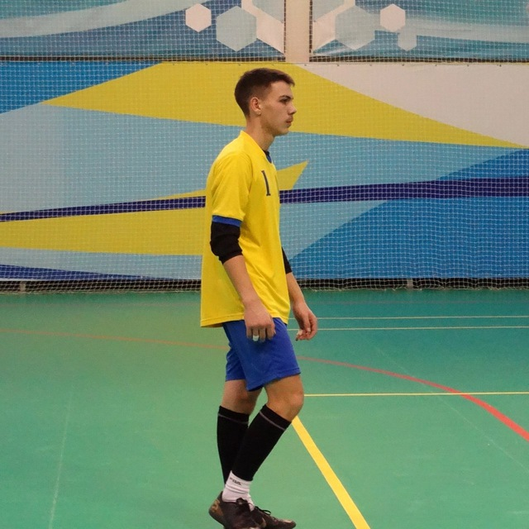
Контакты команды
Петров Михаил Юрьевич
Роль в проекте – интегратор
Leader ID 3628417
Петрунин Сергей Алексеевич
Роль в проекте – производитель
Leader ID 7007094

